Slide 1
LĘŠIŲ GAMYBA
Respublikiniam mokinių fizikos kūrybinių darbų konkursui
„Fizikos bandymai aplink mus 2016“
Parengė: Biržų „Saulės“ gimnazijos 2a kl. mokinės
Reda Rulinskaitė ir Sigutė Žigaitė
Darbo vadovė: Astra Korsakienė

Slide 2
Turinys
Darbo tikslas, hipotezė.
Kas yra lęšis?
Lęšių rūšys.
Lęšių paskirtis.
Lęšiai gamtoje
Tyrimai ir bandymai.
Išvados
Šaltiniai.

Slide 3
Kodėl pasirinkta?
Pasirinkome šią temą, nes mums patinka gamtos mokslai ir domimės optikos sritimi.

Slide 4
Darbo tikslas
Namų sąlygomis naudojant įvairias skaidrias medžiagas pasigaminti lęšį.

Slide 5
Hipotezė
Sušalęs vanduo turėtų suformuoti puikų lęšį.

Slide 6
Lęšis
– tai skaidrus kūnas, apribotas dviejų sferinių paviršių (vienas iš jų gali būti ir ploksčias).

Slide 7
Lęšių rūšys

Slide 8
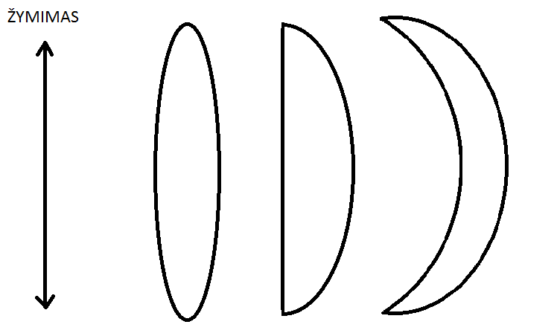
Glaudžiamieji
-tai lęšiai, kurie per vidurį yra storesni nei kraštuose.

Slide 9
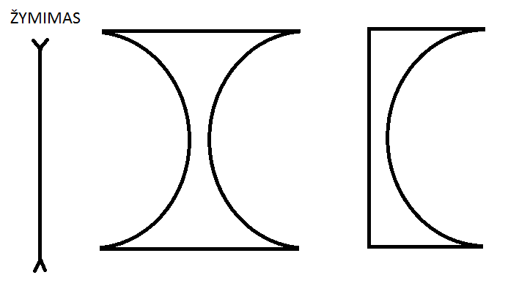
Sklaidomieji
- tai lęšiai, kurie per vidurį yra plonesni negu kraštuose.

Slide 10
Pagrindinės lęšių charakteristikos
Židinio nuotolis
Laužiamoji geba

Slide 11
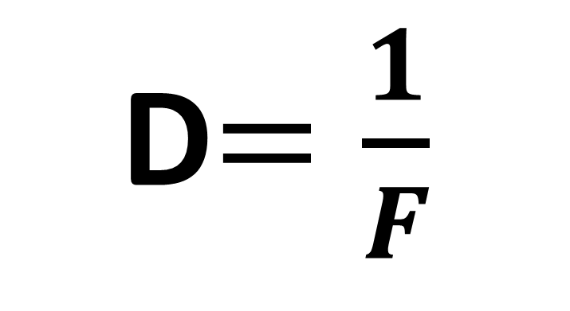
Laužiamoji geba
tai dydis, atvirkščias lęšio židinio nuotoliui.
Matuojama: dioptrijomis [D]
Žymima: D
D$=\frac{1}{F}$

Slide 12
Židinio nuotolis
– tai atstumas nuo lęšio optinio centro iki pagrindinio židinio.
Matuojamas: metrais [m]
Žymimas: F

Slide 13
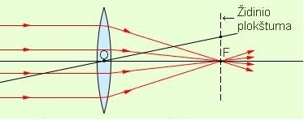
Glaudžiamojo lęšio židinio nuotolis
Glaudžiamojo lęšio židinys yra tikrasis, D ir F yra teigiami.

Slide 14
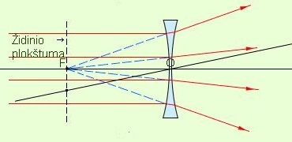
Sklaidomojo lęšio židinio nuotolis
Sklaidomojo lęšio židinys yra menamas, tad D ir F yra neigiami.

Slide 15
Lęšių paskirtis

Slide 16
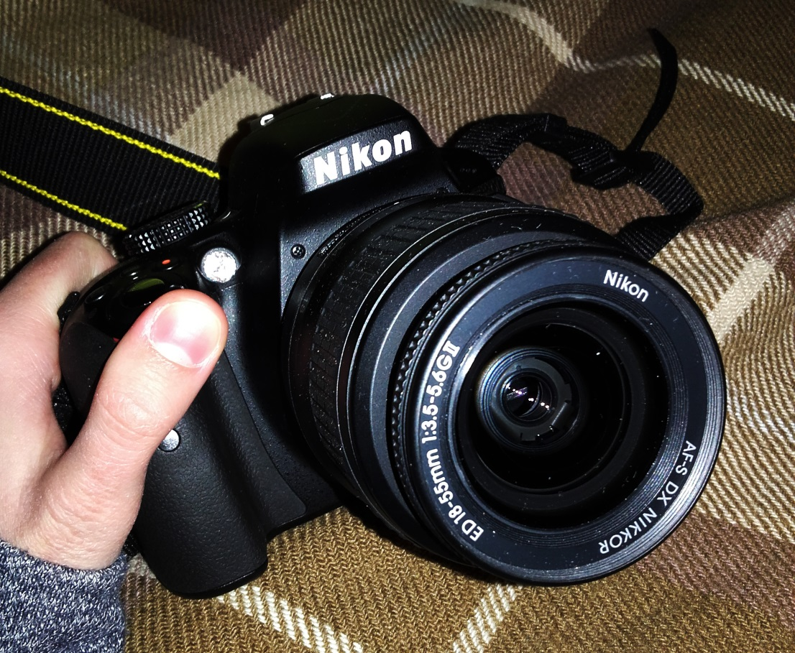
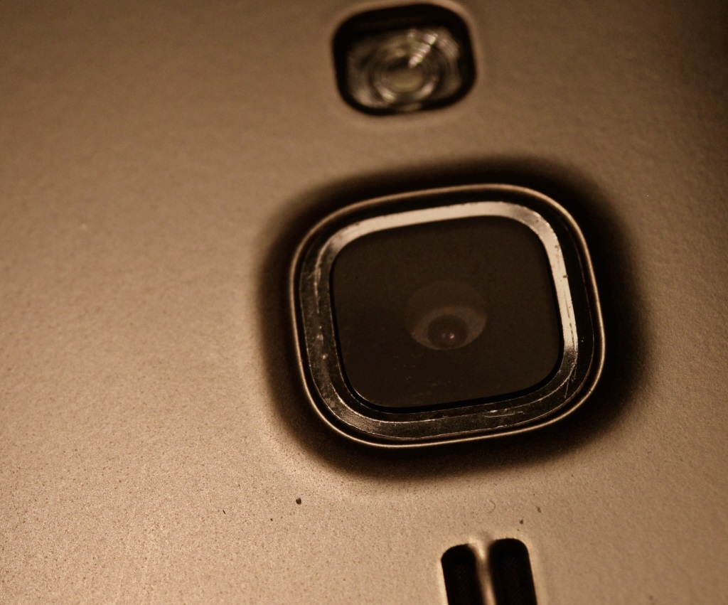
Mobiliųjų telefonų kameroms
Fotoaparatams
Optiniams prietaisams kurti

Slide 17
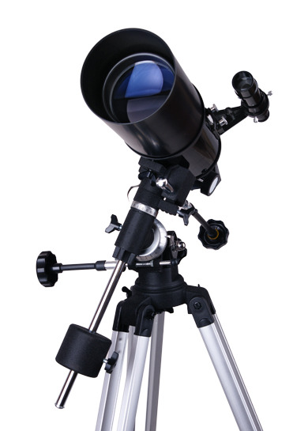
Lęšių, įmontuotų vizualiam stebėji-mui skirtuose teleskopuose paskirtis – padidinti kampą, kuriuo matomas stebimas objektas, ir šitaip padidinti skiriamąją akies gebą.

Slide 18
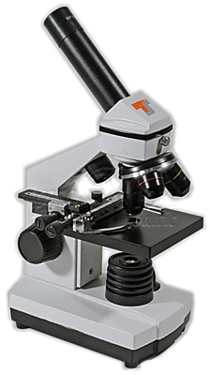
Mikroskopas (iš graikų mikrós: mažas; skopein: stebėti) yra optinis prietaisas skirtas stipriai padidintam, plika akim neįžiūrimų objektų (arba jų struktūros detalių), vaizdui gauti.

Slide 19
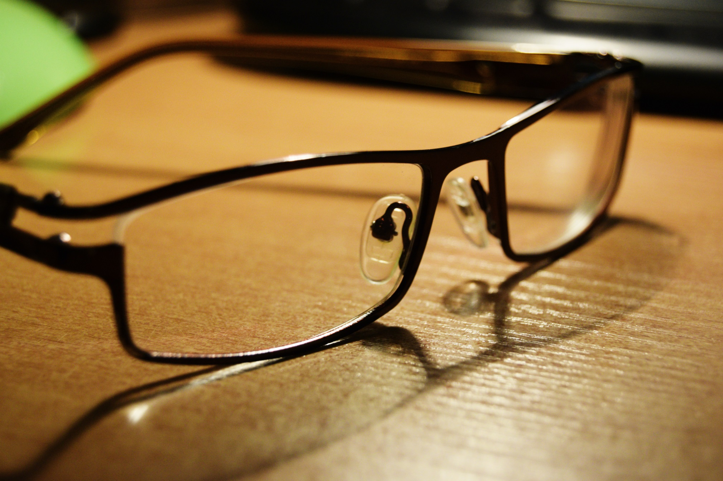
Regai koreguoti

Slide 20
Lęšiai gamtoje

Slide 21
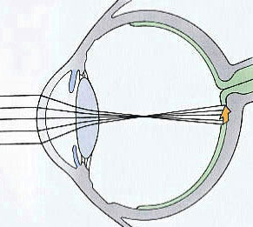
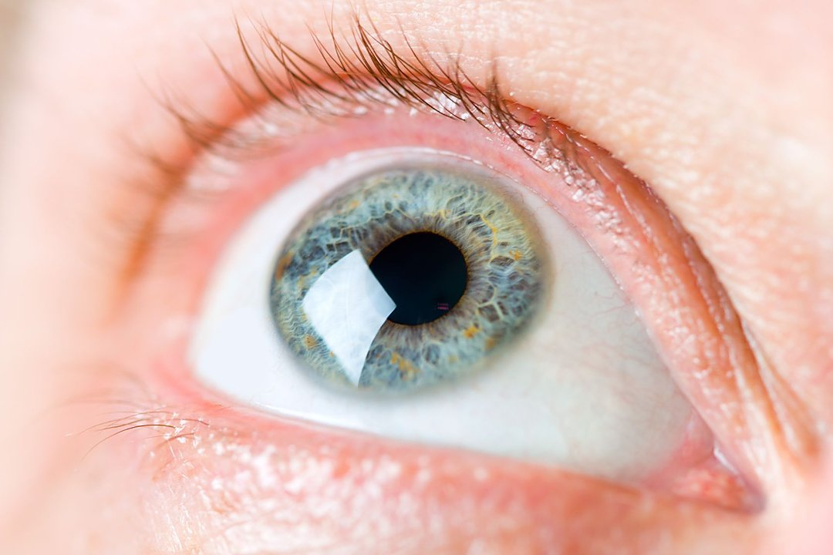
Akyje esantis lęšiukas

Slide 22
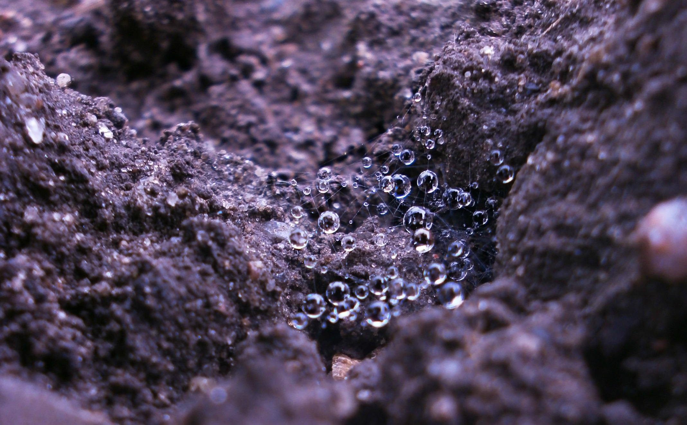
Lašas – puikiausias natūralus lęšis.

Slide 23
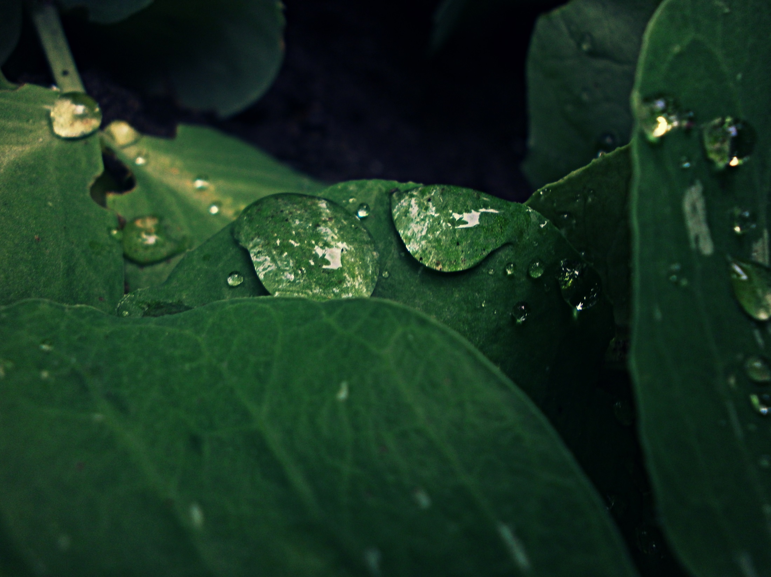
Vandens lašas yra natūralus lęšis. Karštą vasaros dieną jei ant augalo lapo yra vandens lašų, jie gali pradeginti lapuose skylutes.

Slide 24
Tiriamojo darbo eiga
Pasigaminome formeles, atsiradome papildomų indelių.Pradėjome daryti bandymus su vandeniu iš čiaupo ir distiliuotu vandeniu . Tęsėme bandymus su papildomomis medžiagomis.

Slide 25
Pirmasis bandymas
Įpylėme į pailgą indelį vandens iš čiaupo ir įdėjome į šaldiklį.

Slide 26
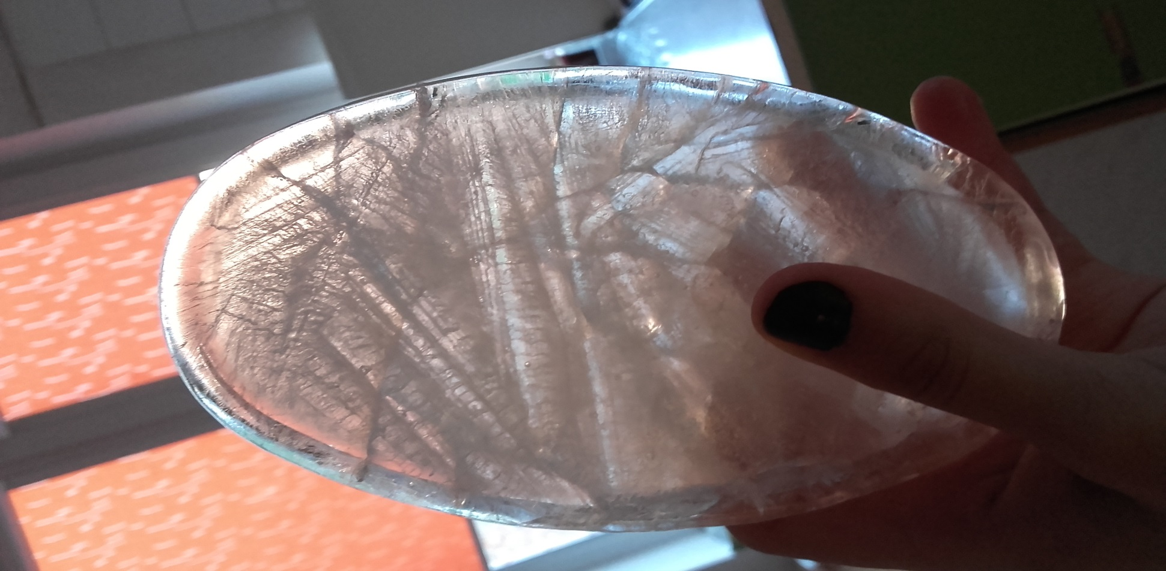
Matmenys: Storis: 1cm, ilgis: 15cm, plotis: 9,5cm

Slide 27
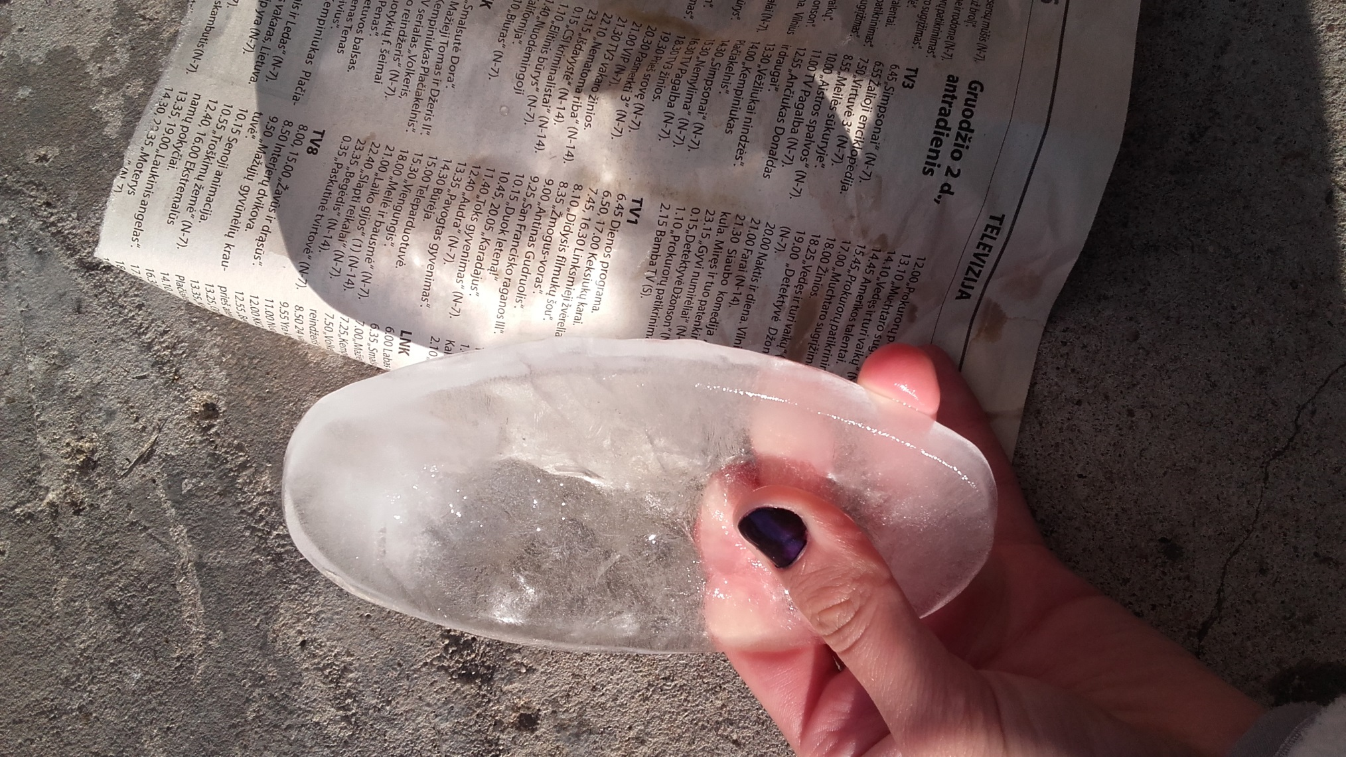
Gautas lęšis buvo neefektyvus, nes jis nepakankamai skaidrus ir jo nepavyko tinkamai išformuoti.

Slide 28
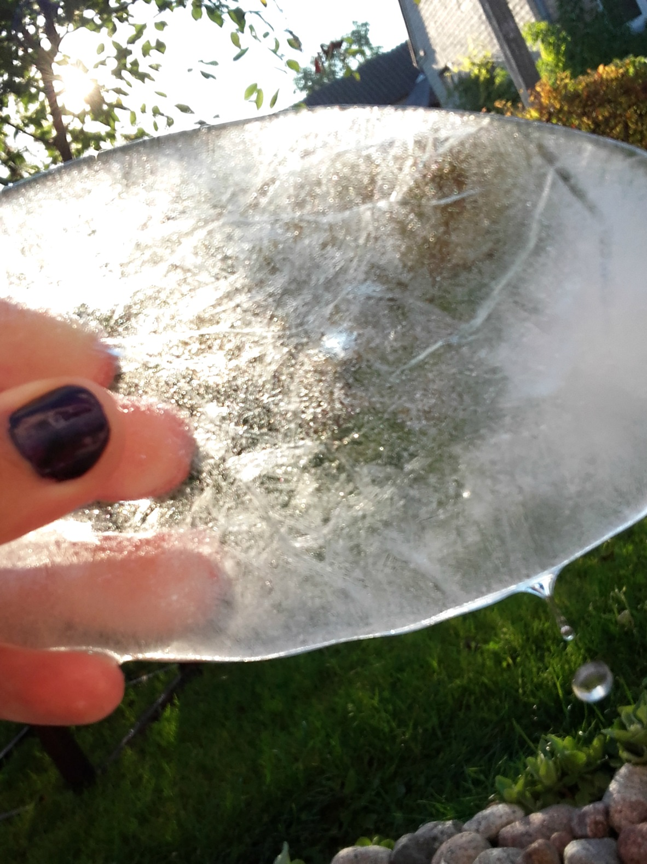
Kadangi lęšis iš ledo, jis greitai tirpsta. Tai sumažino bandymo laiką.

Slide 29
Antrasis bandymas
Šaldome paprastą vandenį iš čiaupo plastikiniame indelyje.

Slide 30
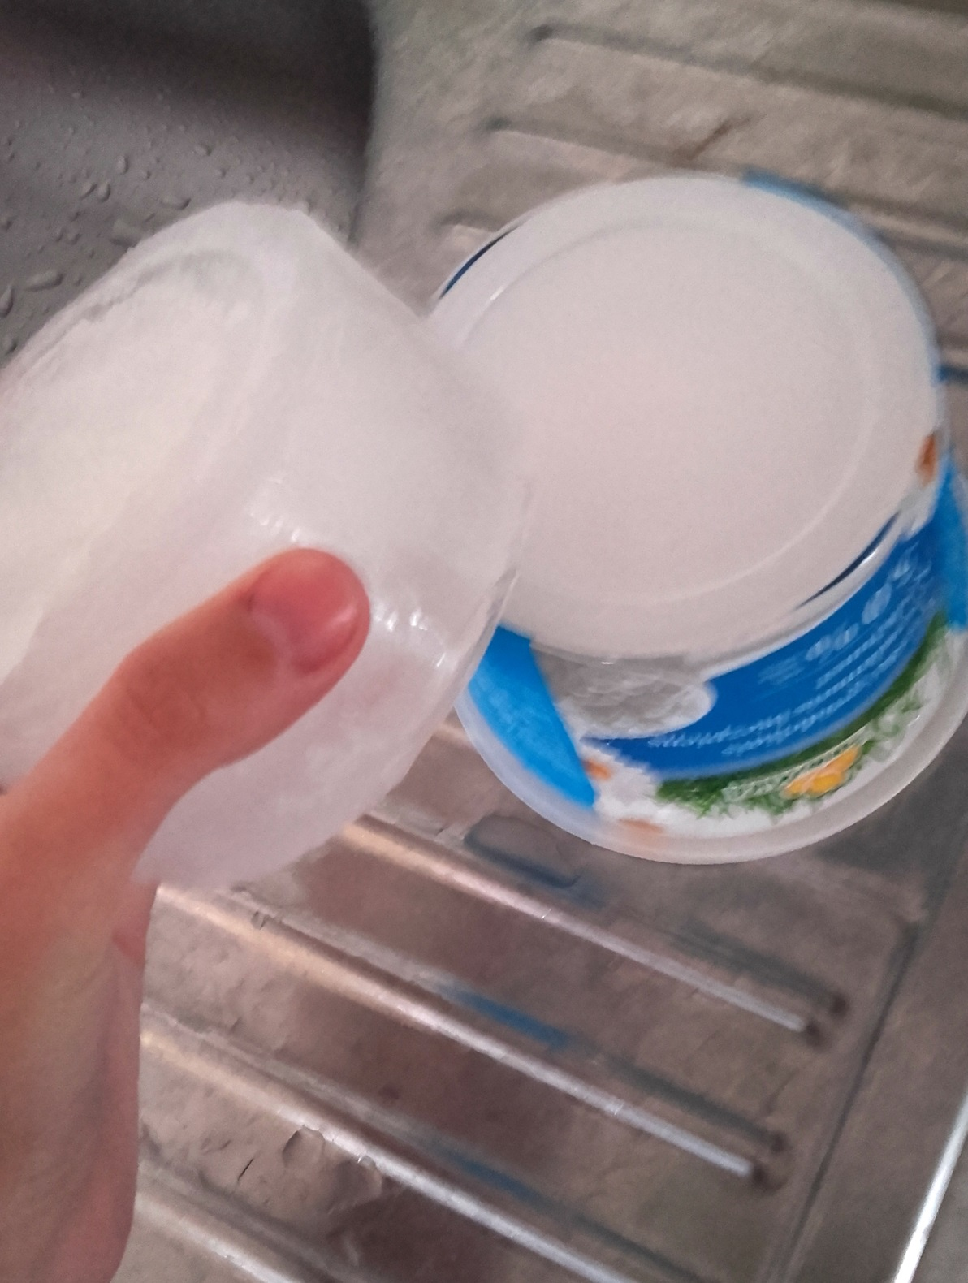
Matmenys:
Storis: 5cm
Skersmuo: 9cm

Slide 31
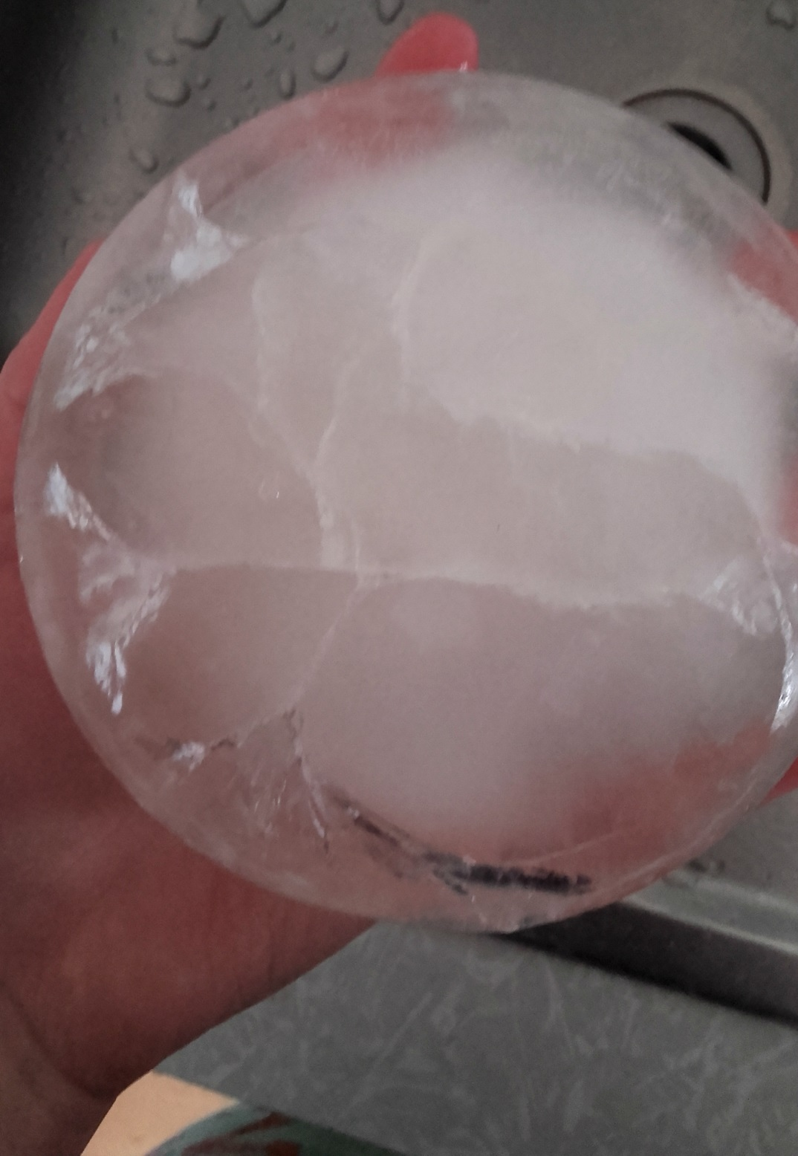
Vandeniui šąlant iš visų pusių, ledo centre susikaupė nepasišalinęs deguonis. Todėl ledo centras yra neskaidrus.
Nuo rankos ir ledo temperatūrų skirtumo ledas suskilo.

Slide 32
Trečiasis bandymas
Bandome šaldyti vandenį formelėje.

Slide 33
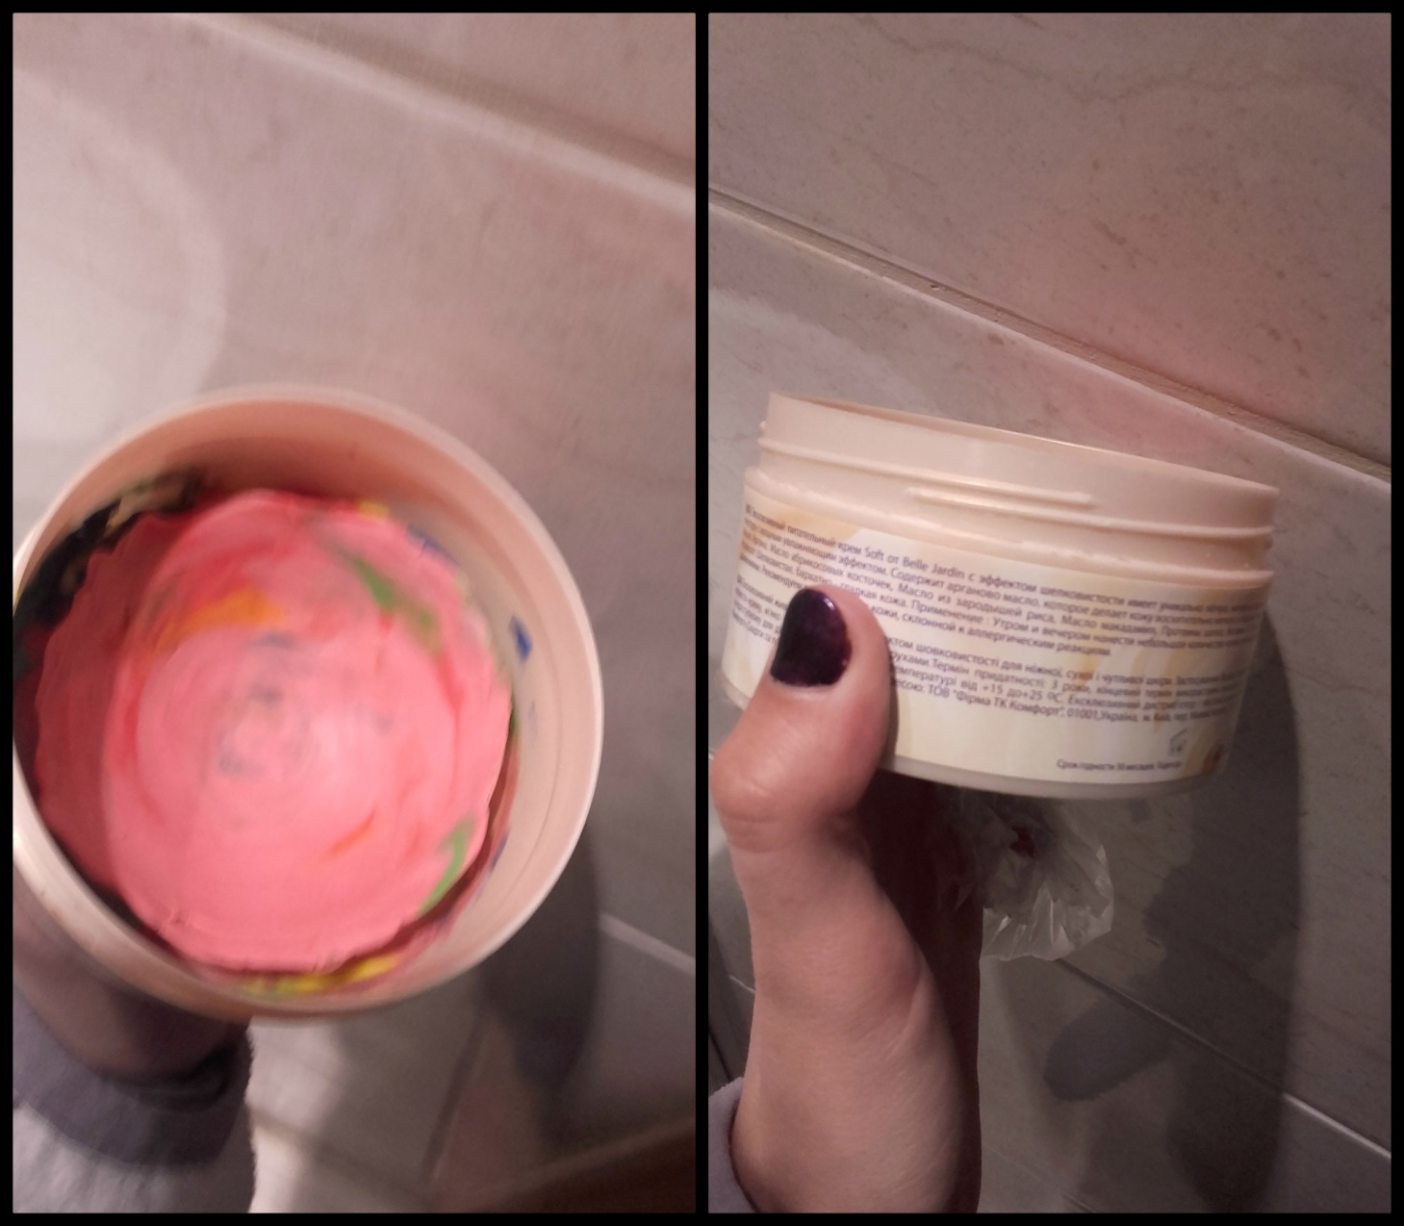
Norimą lęšio formą suformavome iš plastilino.

Slide 34
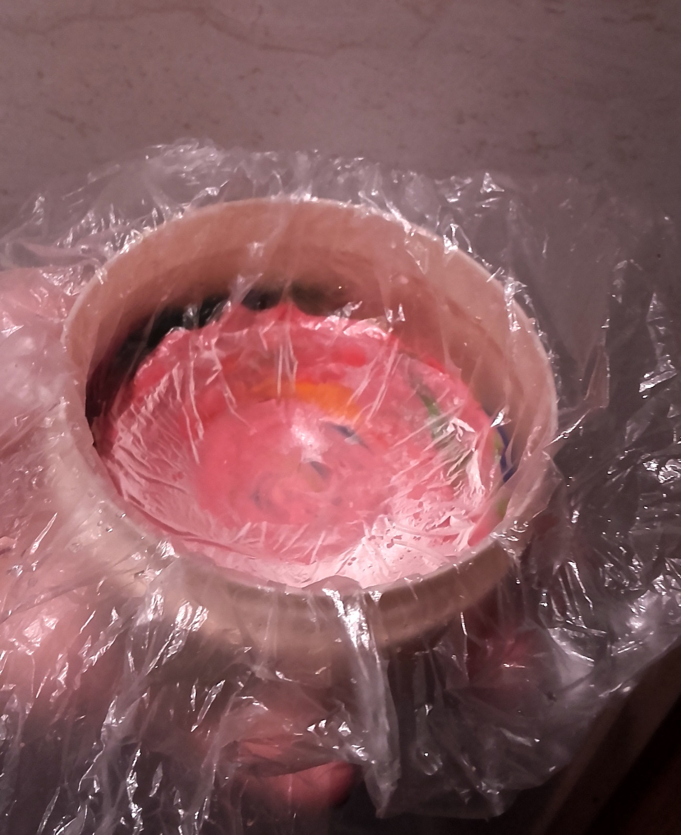
Uždėjome plevelę, kad ledą butų lengviau atskirti nuo formelės.

Slide 35
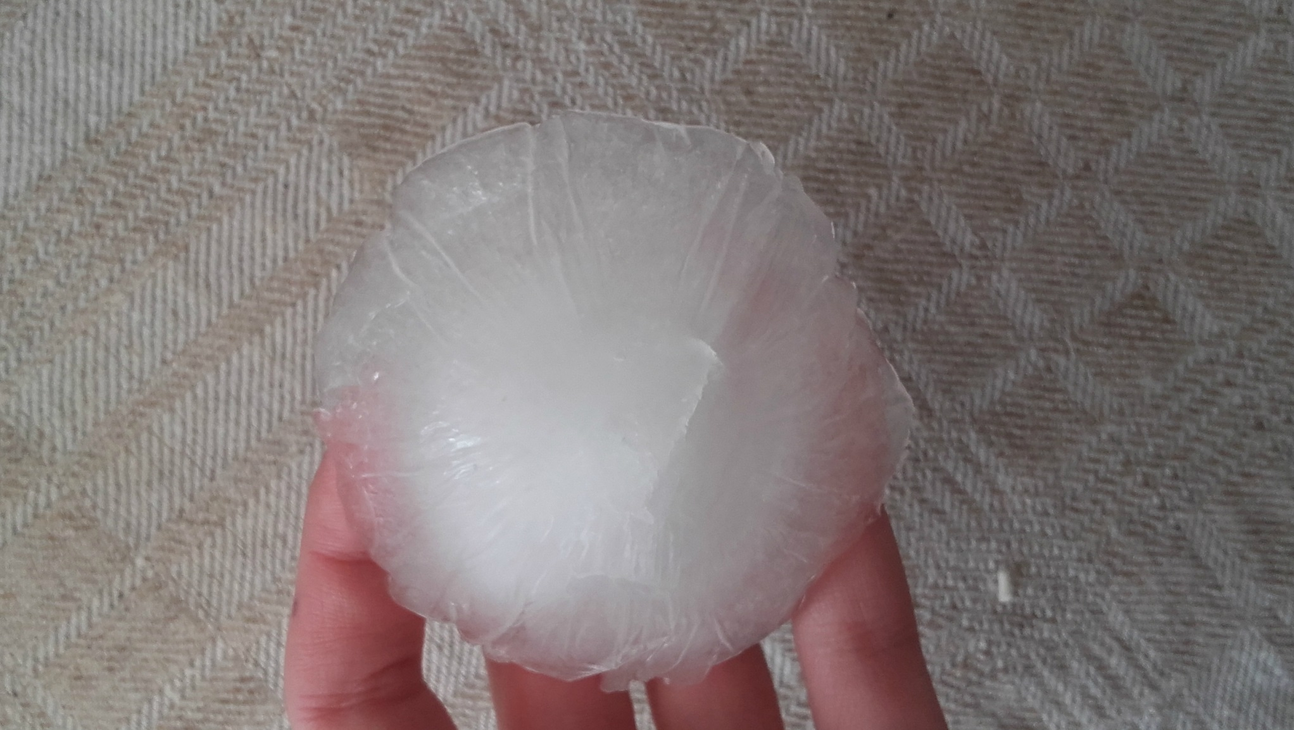
Gautas neskaidrus lęšiukas.

Slide 36
1. Bandome izoliuoti indelį su vandeniu nuo išorės, kad jis šaltų tik nuo viršaus, o ne iš visų pusių.
Bandymai pašalinti neskaidrumus

Slide 37
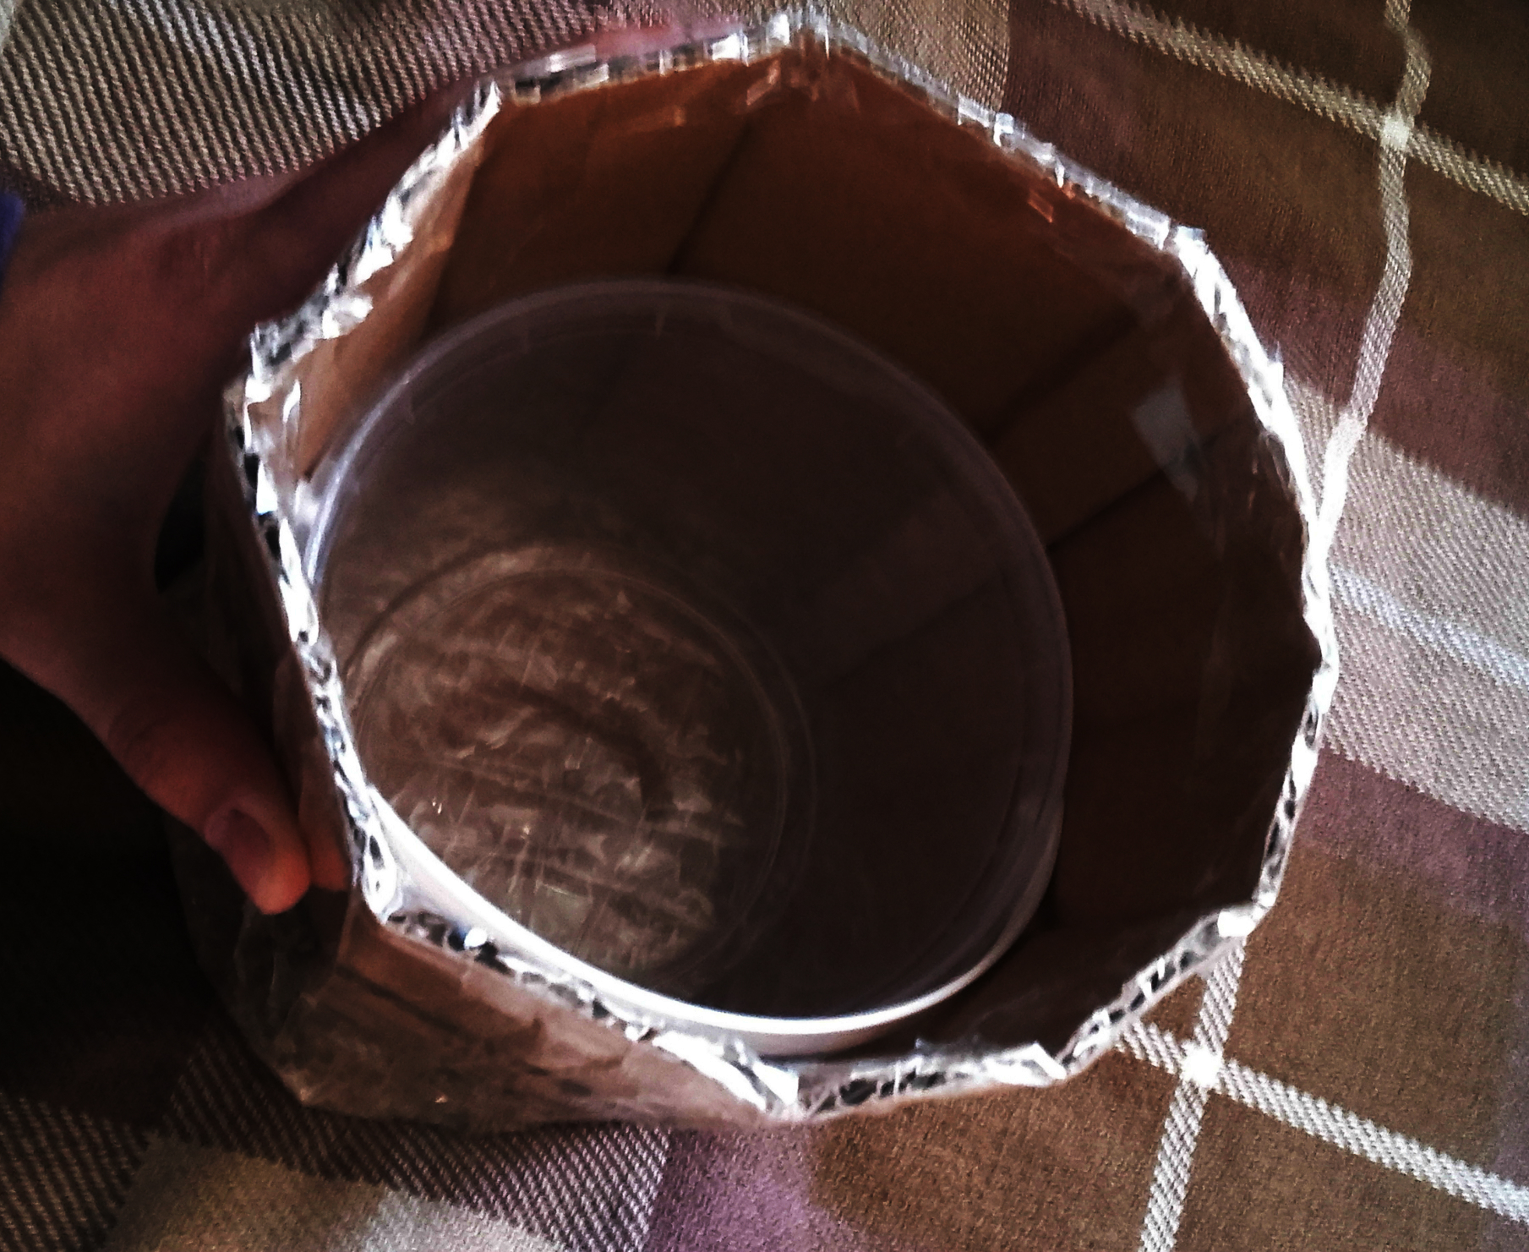
Iš kartono padarome konteineriuką, kuris turėtų neprileisti tiesiogino šalčio prie indelio su vandeniu.

Slide 38
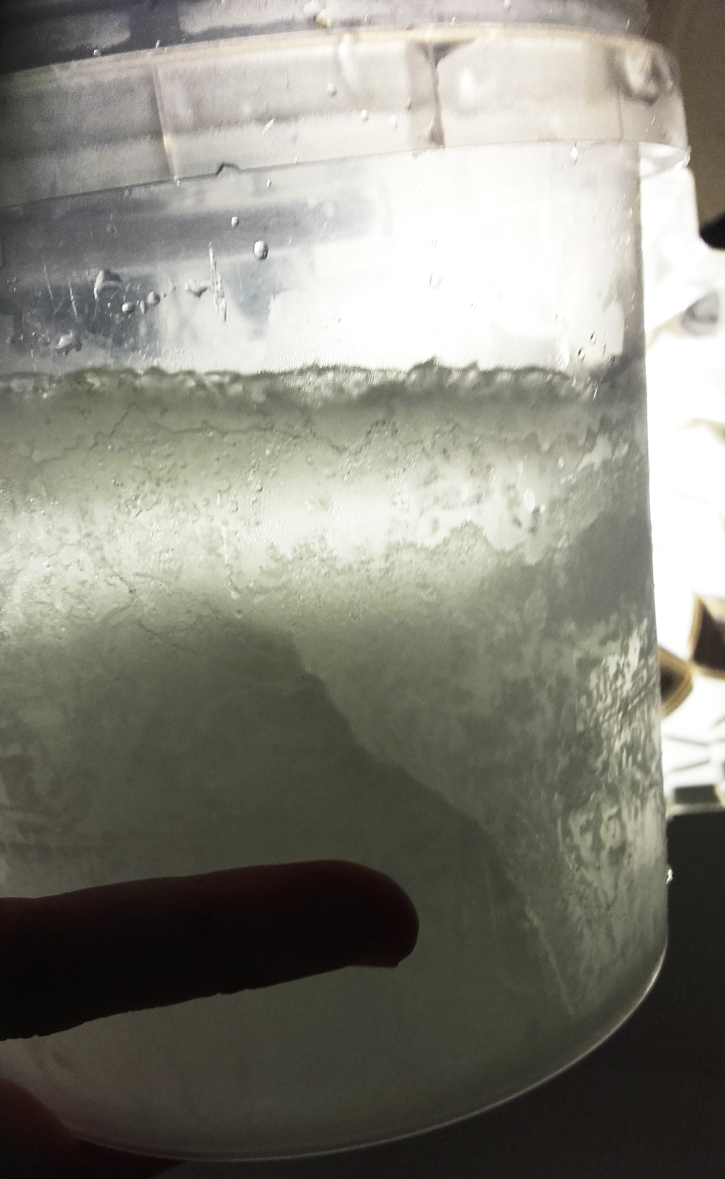
Matmenys:
Storis: 7,2cm
Skersmuo: 10,5cm

Slide 39
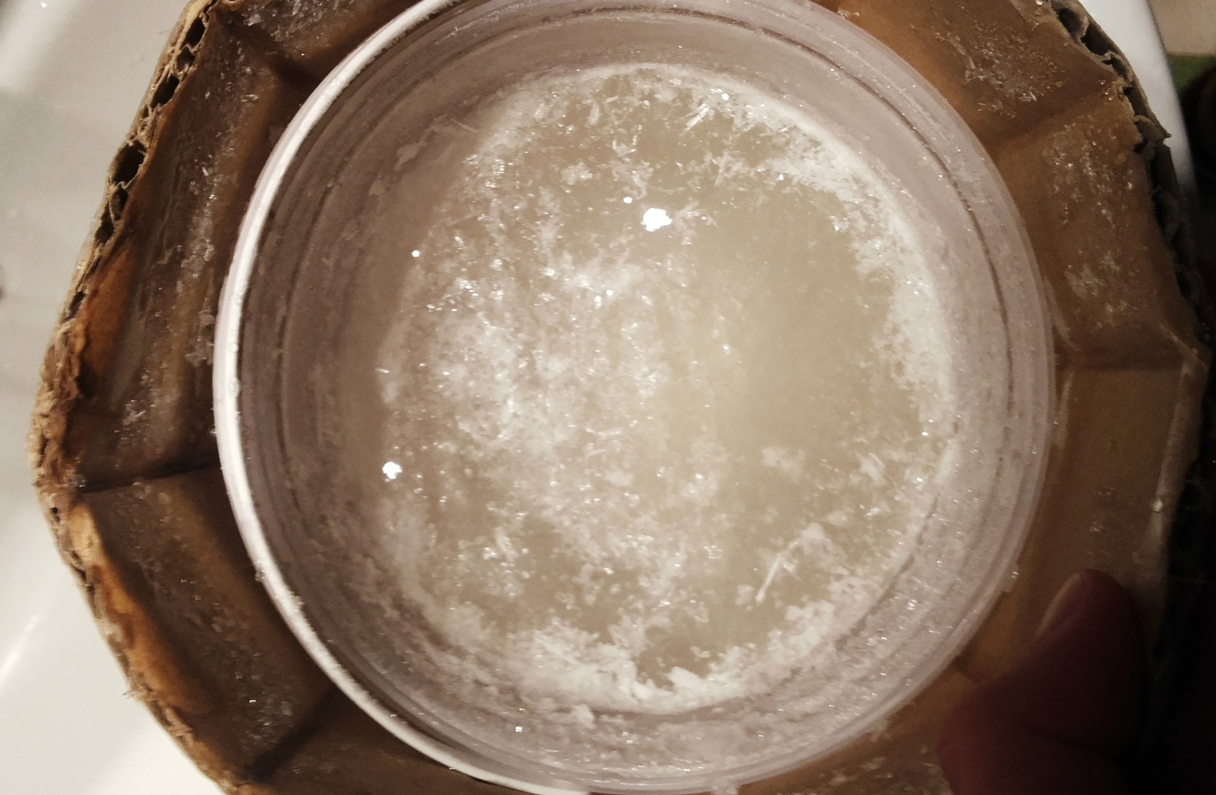
Paviršių padengė sniegelis.

Slide 40
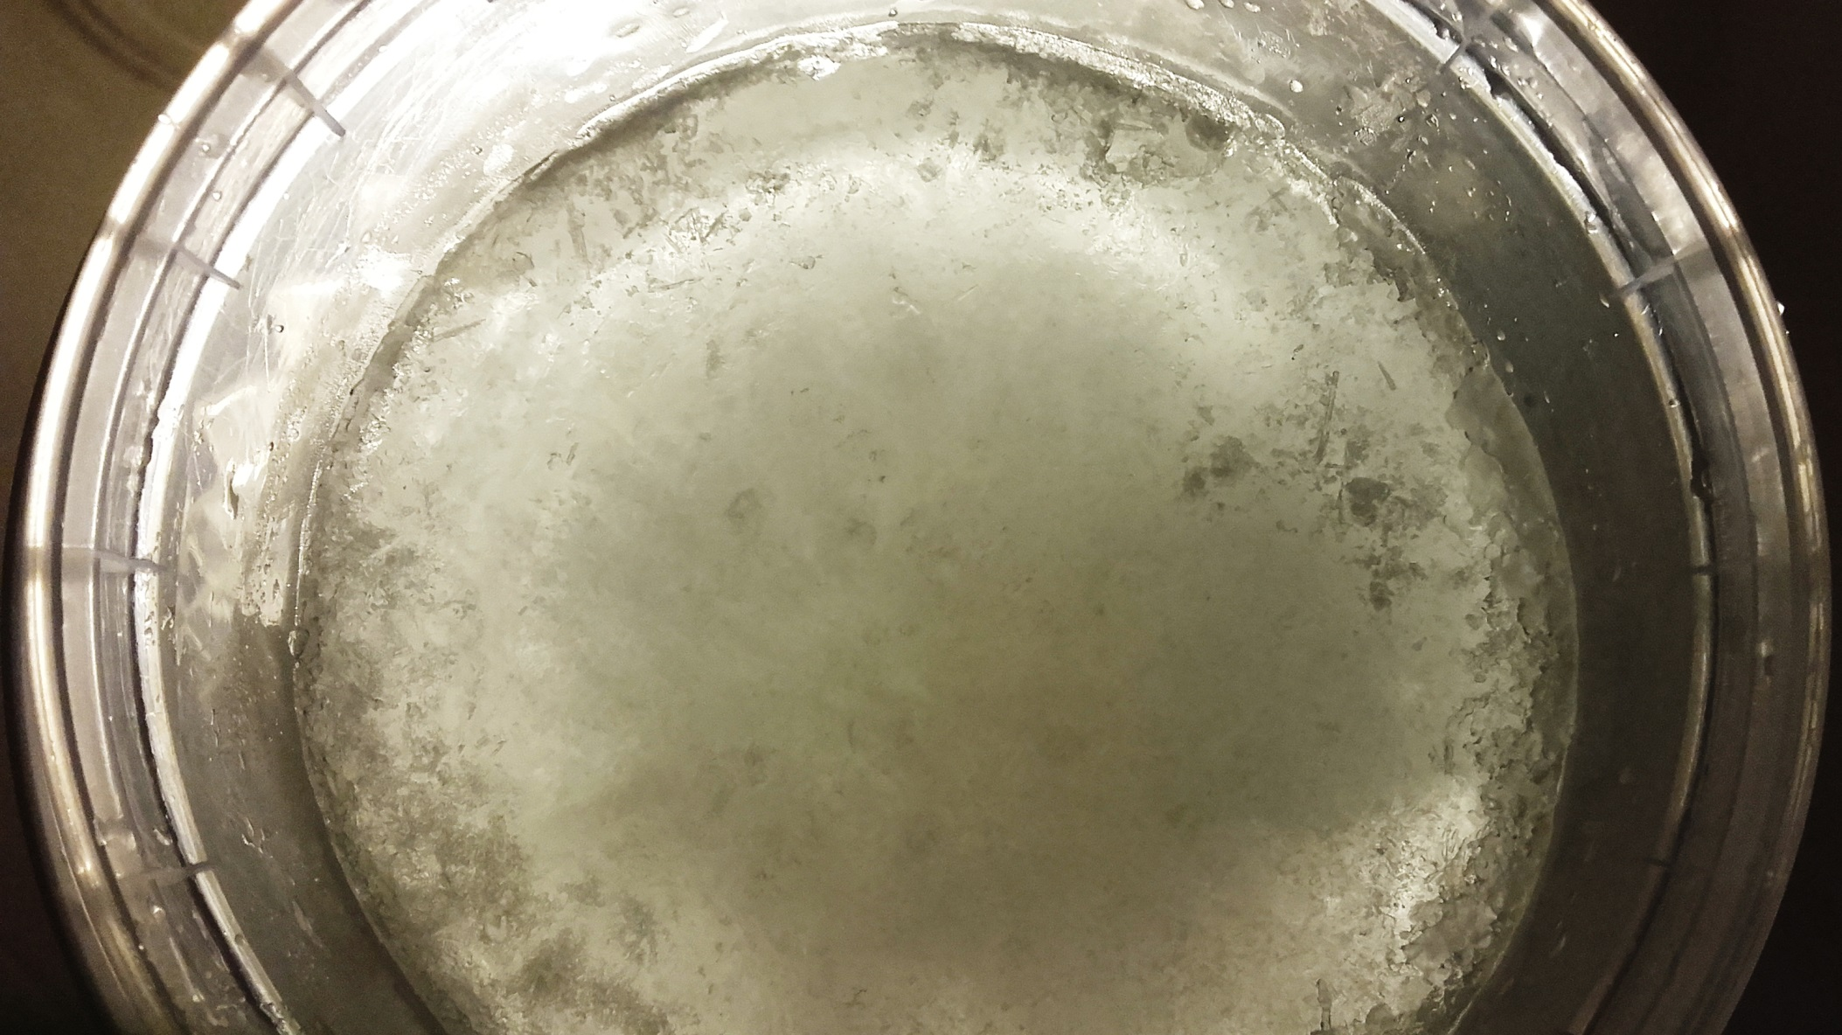
Bandymas nepavyko, nes kartonas neizoliavo šalčio, tad neskaidrumai vis vien susidarė.

Slide 41
2. Paprastą vandenį pakeičiame distiliuotu.
(Konteineriuke)

Slide 42
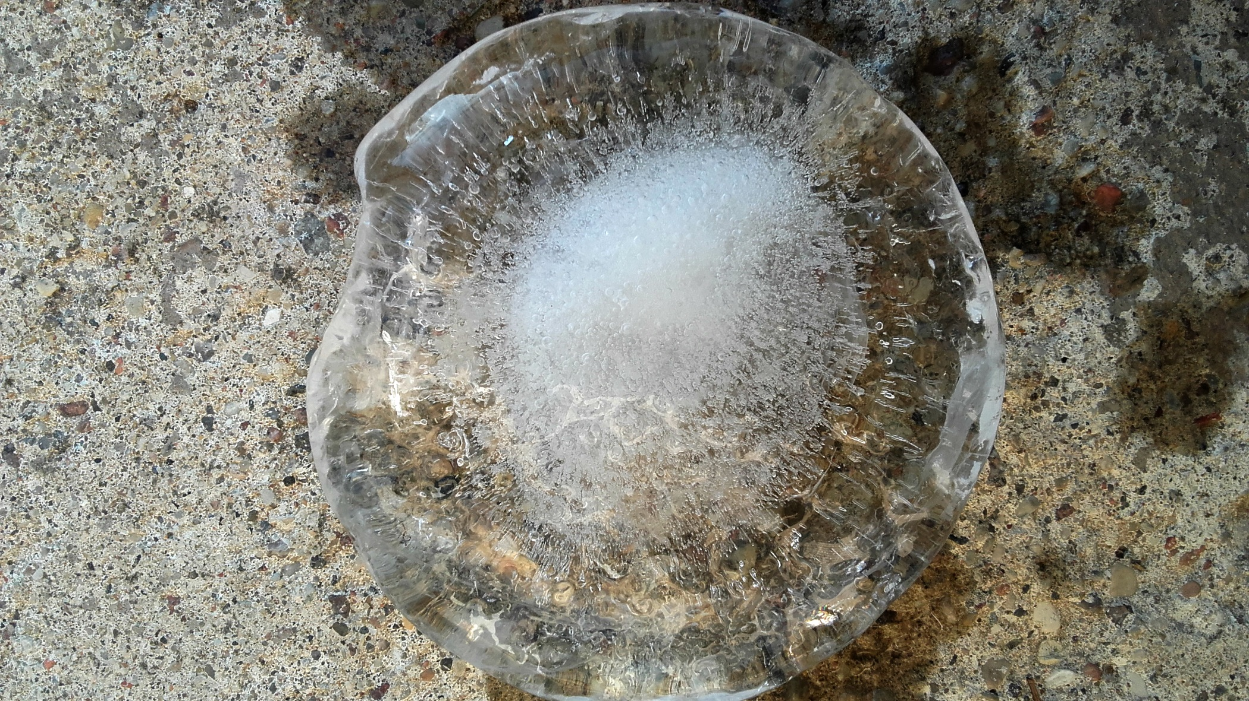
Matmenys: Storis: 2cm Skersmuo: 10,5cm

Slide 43
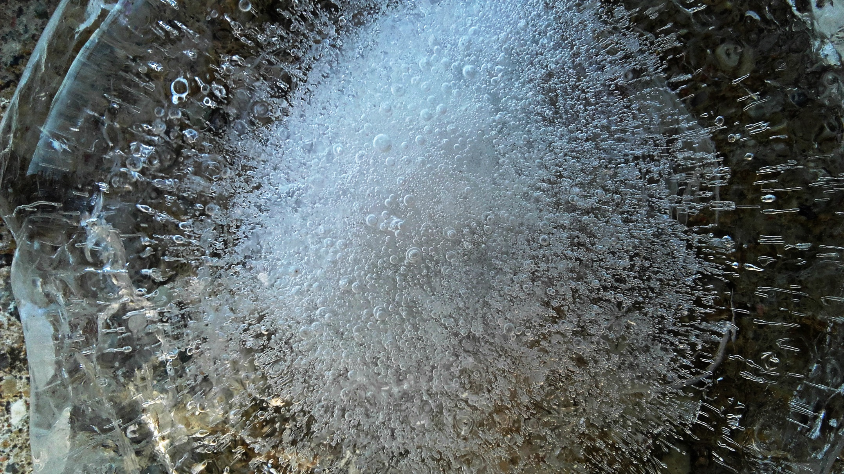
Bandymas nepavyko, nes paviršius nelygus ir yra neskaidrumų.

Slide 44
3. Į distiliuotą vandenį įpylame du arbatinius šaukštelius acto.

Slide 45
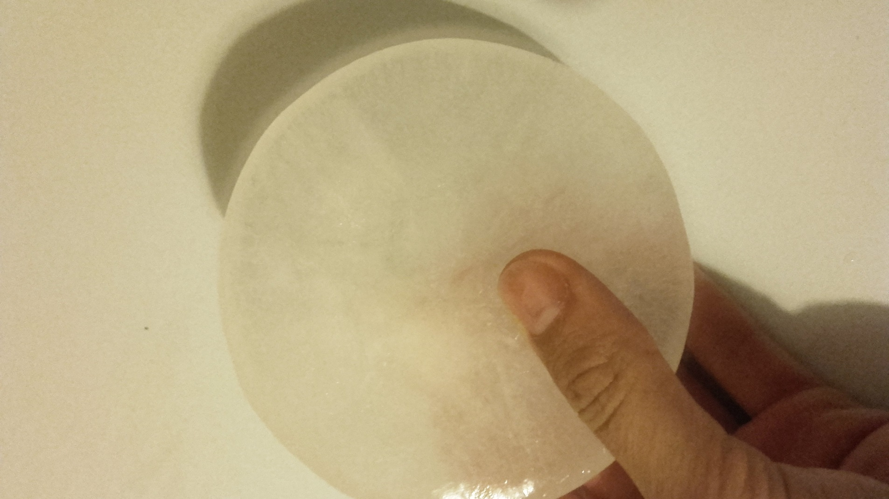
Rūkelis paplito po visą ledą.
Matmenys:
Storis: 2,3cm
Skersmuo: 9cm

Slide 46
4. Sluoksniuojame ledą po 5mm užšaldant po vieną sluoksnį vandens.

Slide 47
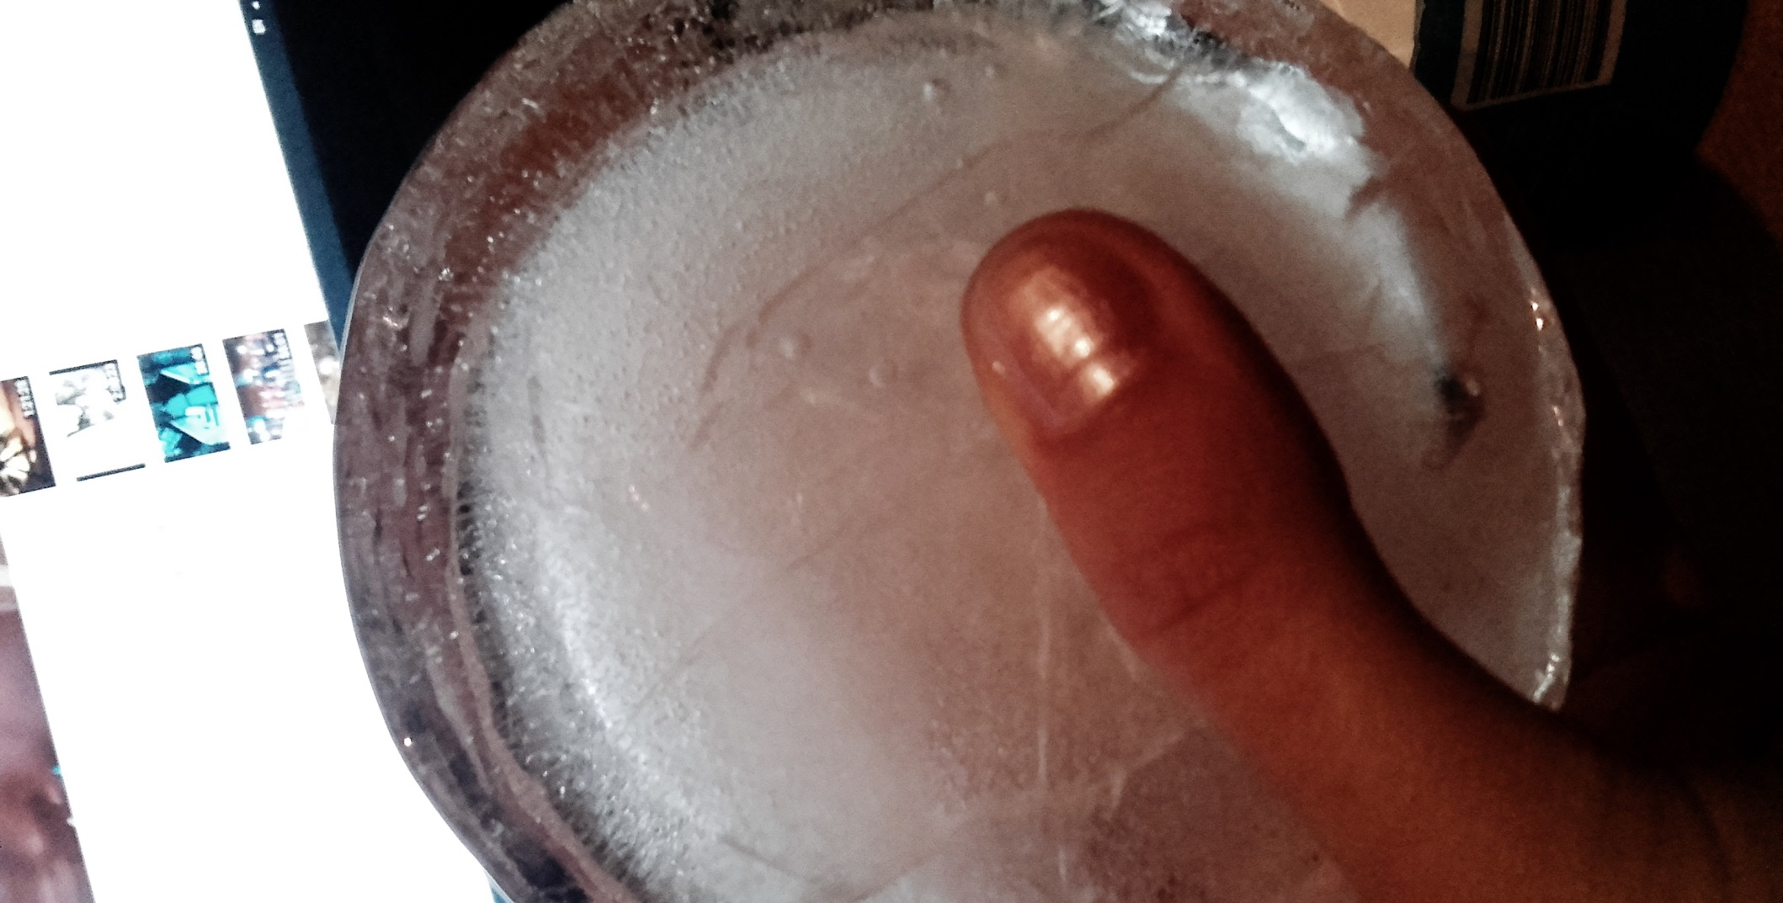
Matmenys: Storis: 4cm Skersmuo: 9cm

Slide 48
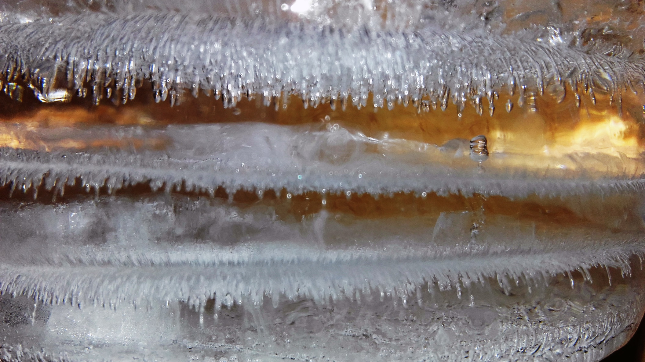
Ledo sluoksniai puikiai matosi žvelgiant iš šono

Slide 49
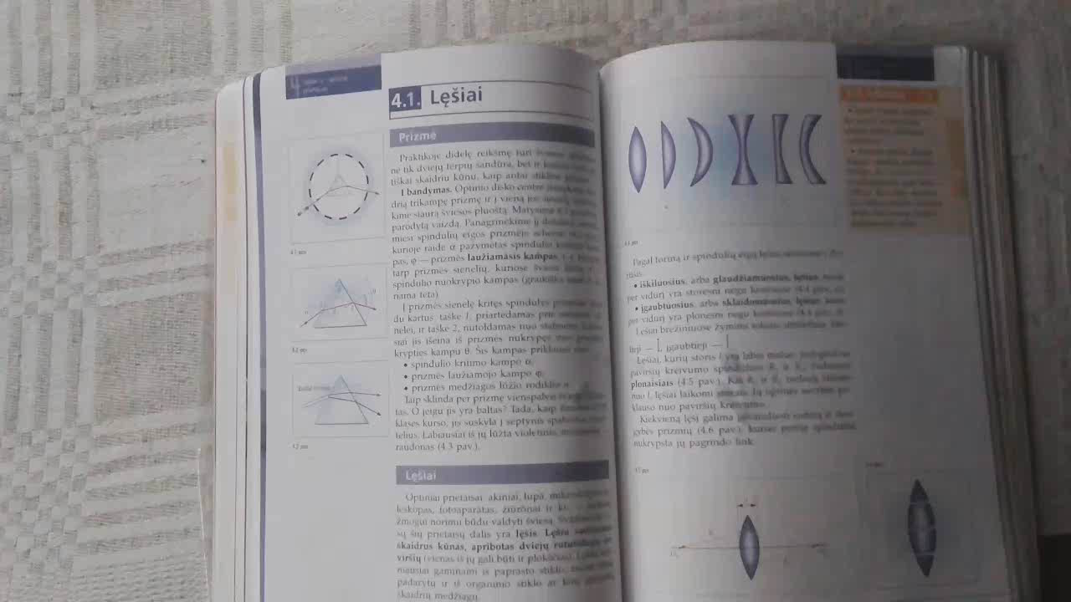
Susluoksniuotas lęšis iš distiliuoto vandens.
VIDEO.
Spausti ant skaidrės.

Slide 50
5. Į distiliuotą vandenį įbėrėme šaukštelį sodos.

Slide 51
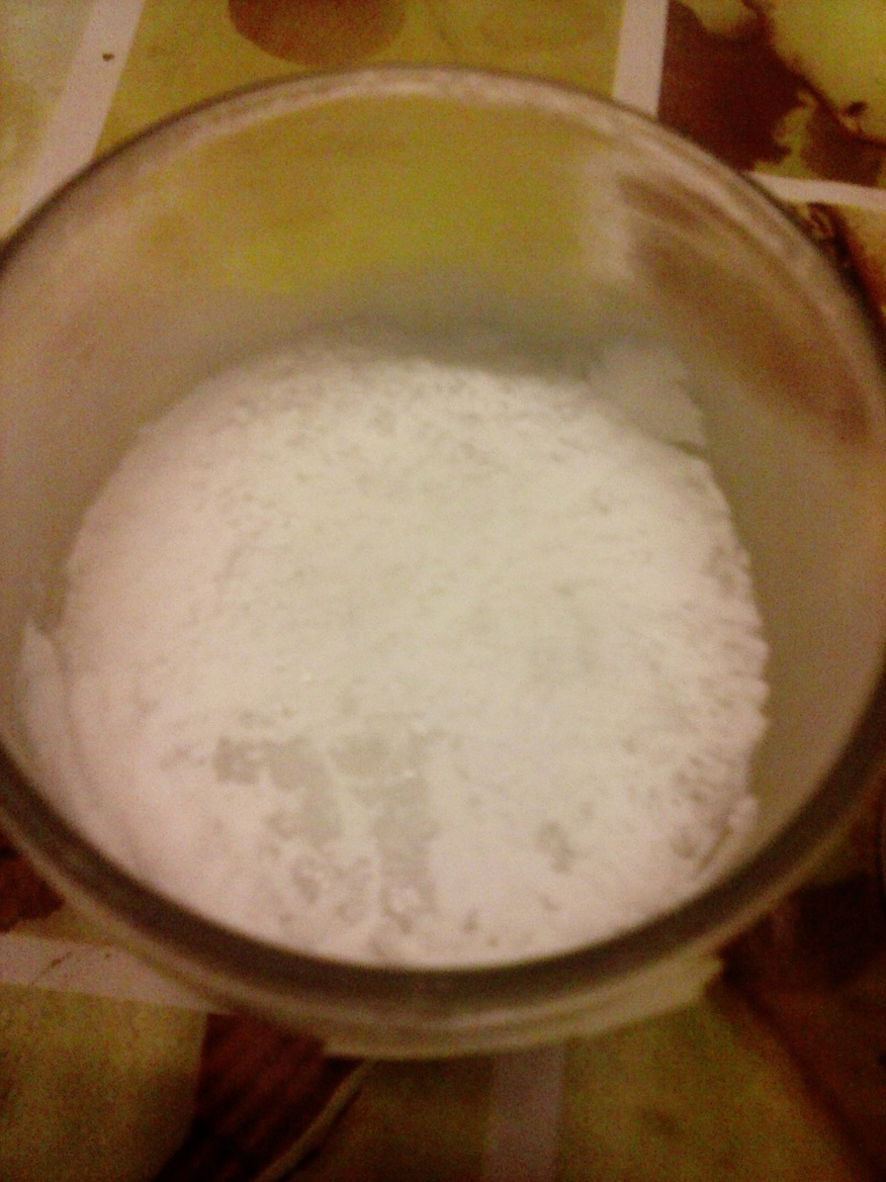
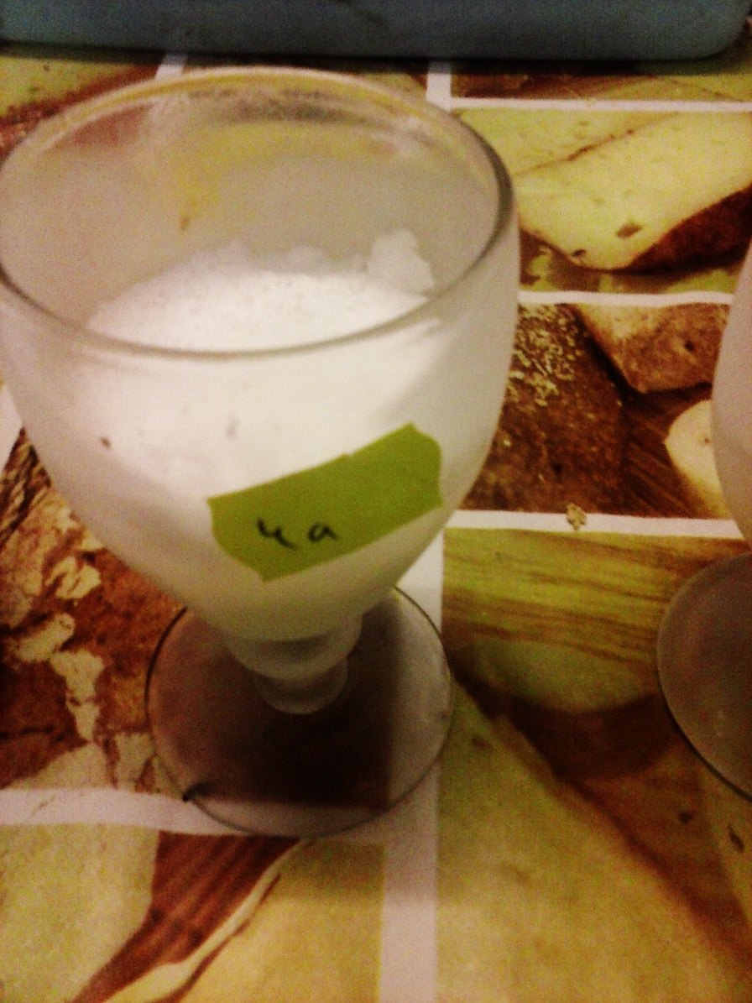
Ant ledo viršaus iškilo soda.

Slide 52
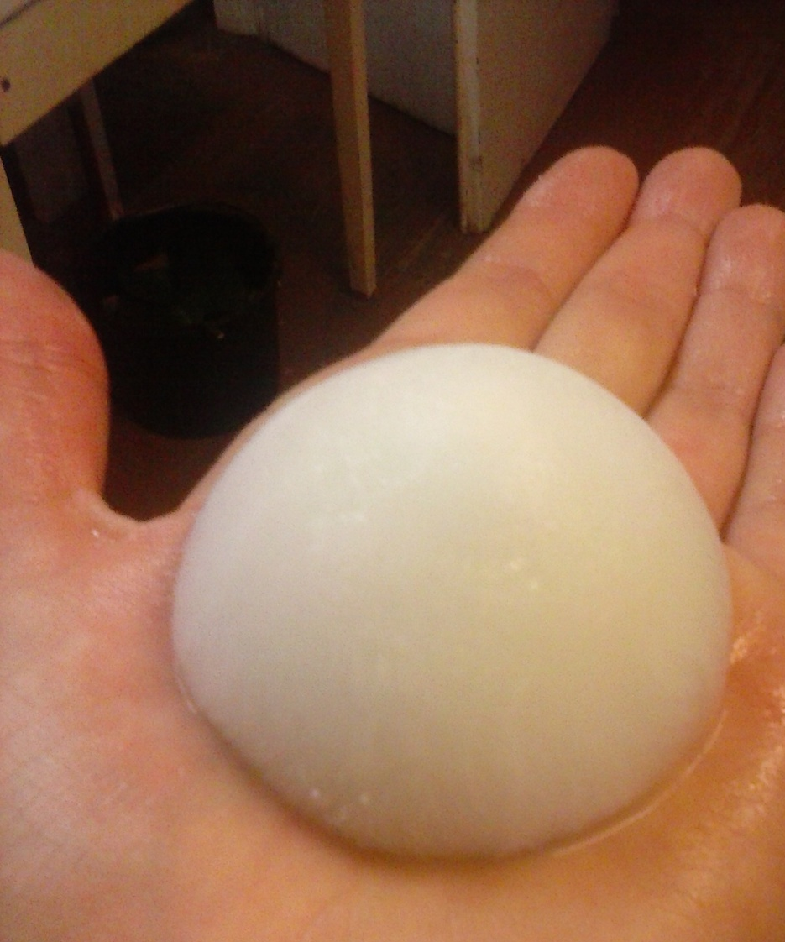
Ledas su soda atrodo kaip kieta sniego gniūžtė, toks ir jausmas

Slide 53
Lęšis iš želatinos
Želatiną ištirpinome karštame vandenyje.
Kai skystis atvėso, indelį nunešėme į šaltą patalpą, kad želatina sustingtų.

Slide 54
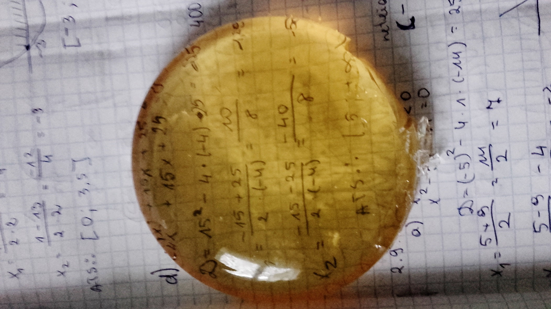
Matmenys: Storis: 1cm Skersmuo: 8,5cm

Slide 55
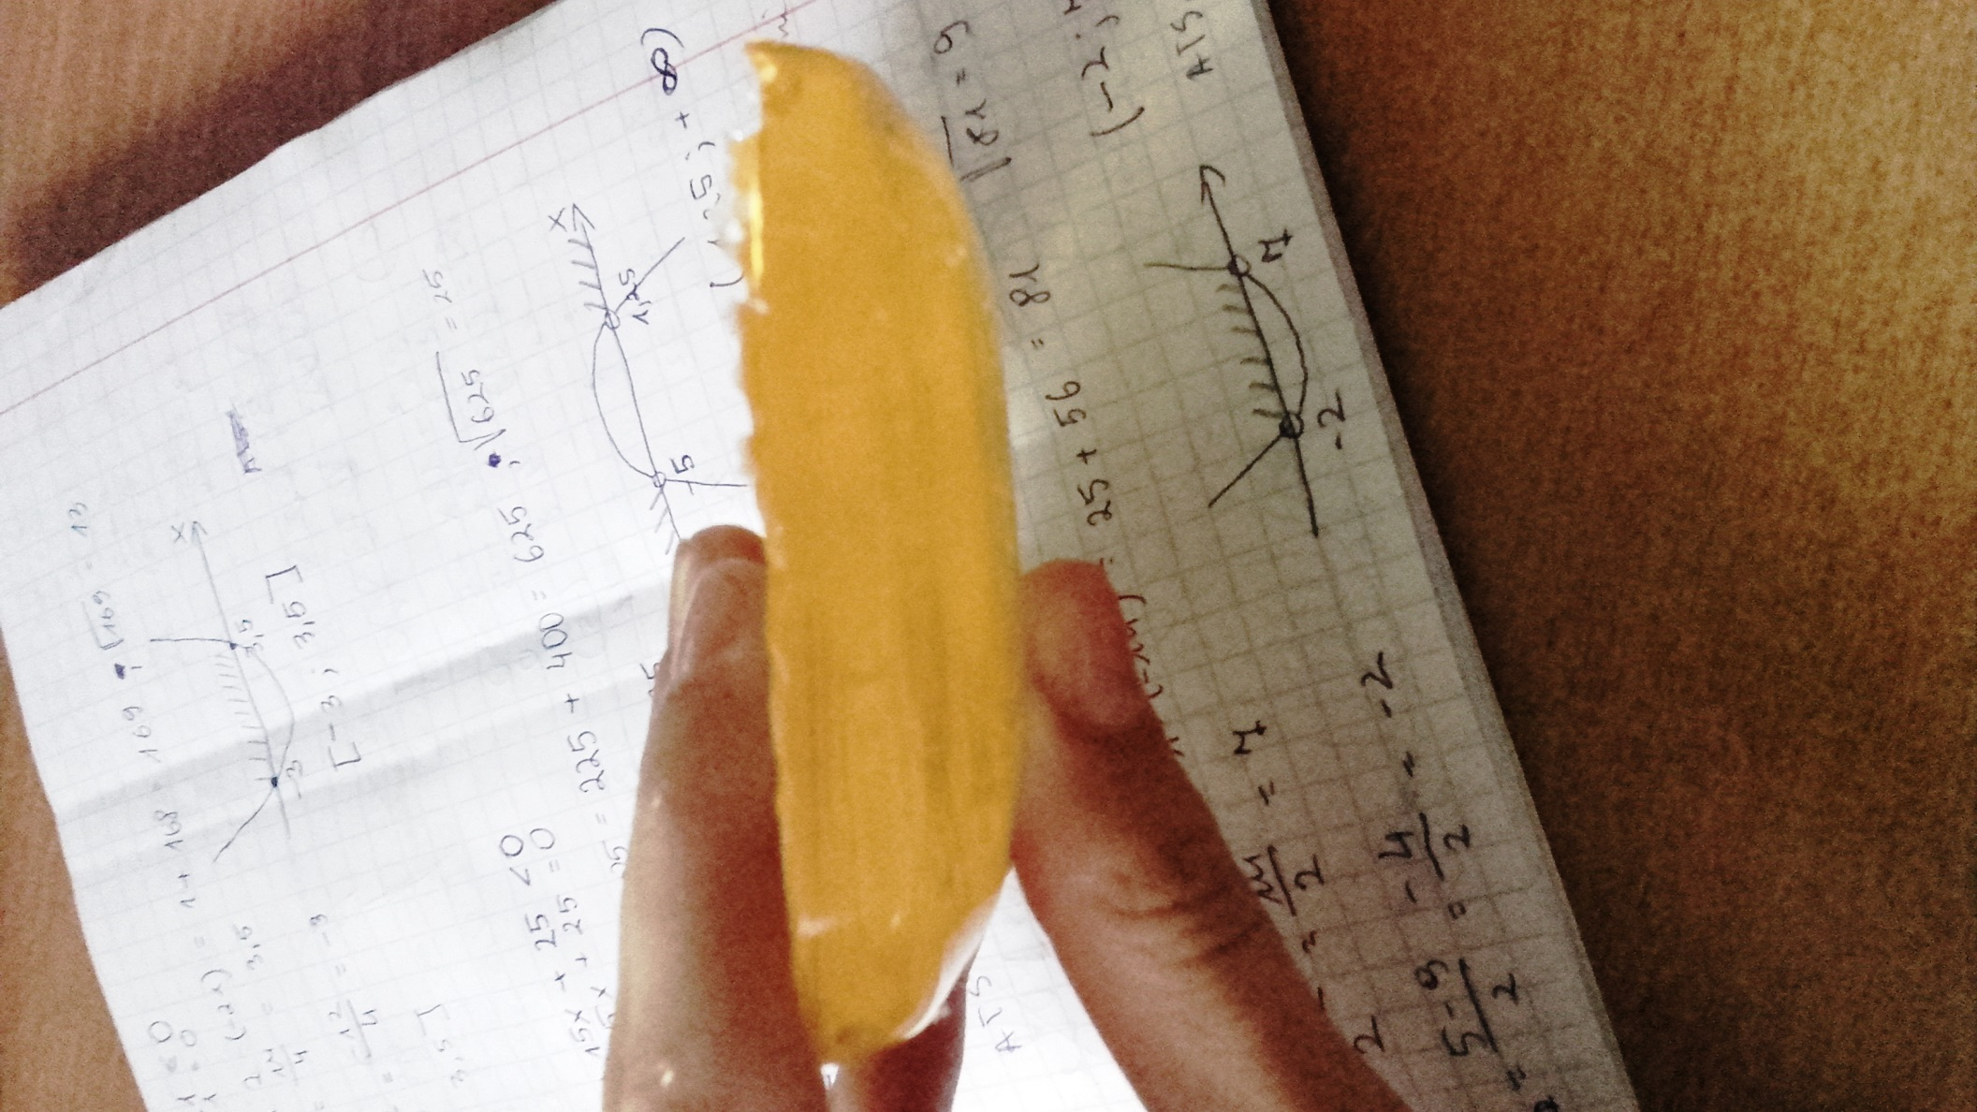
Šis bandymas pavyko, lęšis gautas taisyklingas.

Slide 56
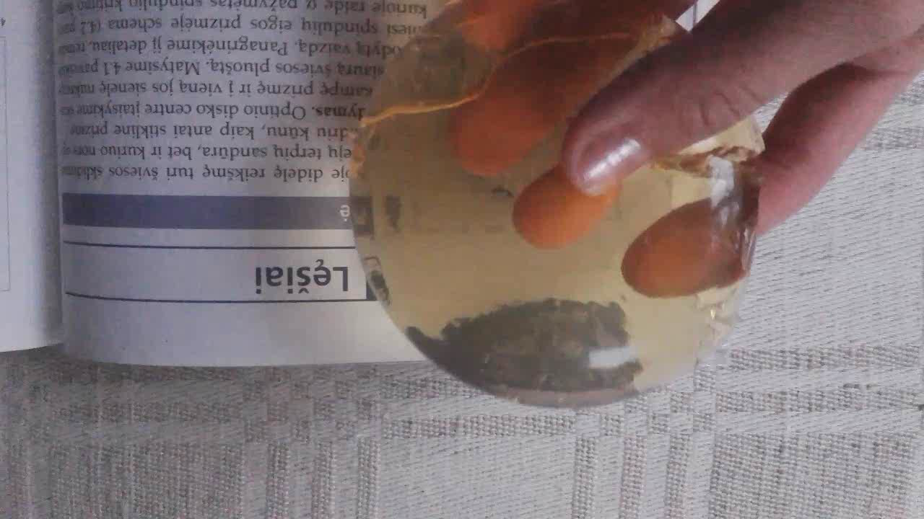
Lęšis iš želatinos
VIDEO.
Spausti ant skaidrės.

Slide 57
Išvados:
Namų sąlygomis yra labai sunku pasigaminti lęšį, kuris puikiai padidintų vaizdą.
Bandydamos pagaminti lęšį iš ledo susidūrėme su daugeliu kliūčių (neskaidrumais).
Mums pavyko pagaminti lęšį iš želatinos.
Hipotezė, kad „sušalęs vanduo turėtų suformuoti puikų lęšį“, nepasitvirtino.

Slide 58
Pasitikrinkite !

Slide 59
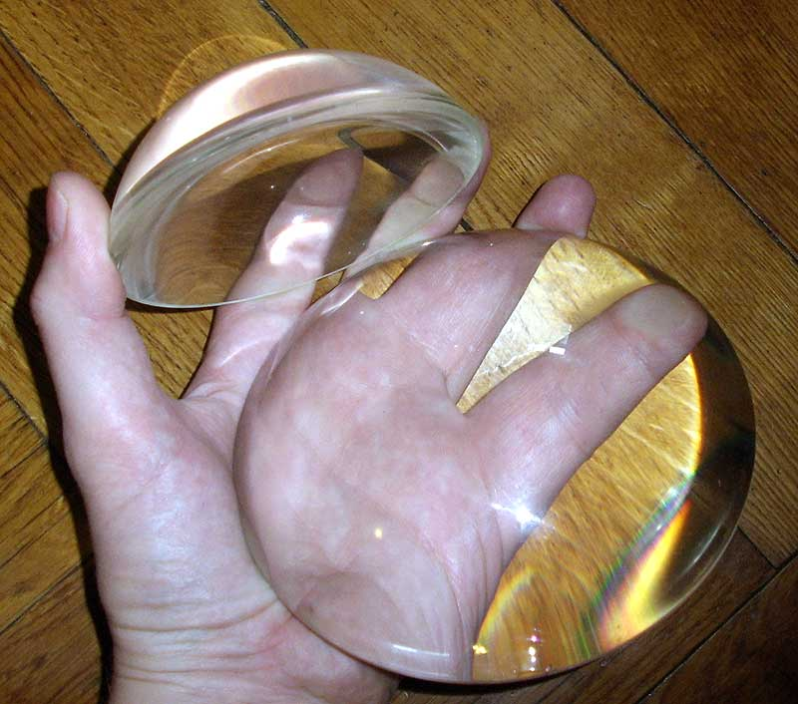
1. Kas yra lęšis?
a) tai skaidrus kūnas, apribotas dviejų sferinių paviršių;
b) tai neskaidrus kūnas, apribotas dviejų sferinių paviršių;
c) tai skaidrus, plokščias kūnas;
d) tai neskaidrus, plokščias kūnas.

Slide 60
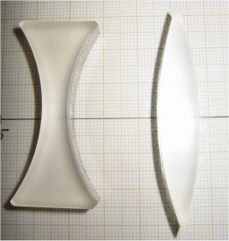
2. Kokios yra šių lęšių rūšys?
a) įgaubtieji ir sklaidomieji;
b) suglaustieji ir prasklaidomieji;
c) glaudžiamieji ir iškilieji;
d) glaudžiamieji ir sklaidomieji.

Slide 61
3. Pagrindinės lęšių charakteristikos:
a) skaidrumas ir vaizdo didinimas;
b) židinio nuotolis ir laužiamoji geba;
c) židinio nuotolis ir vaizdo iškreipimas;
d) vaizdo iškreipimas ir skaidrumas.

Slide 62
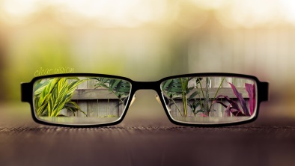
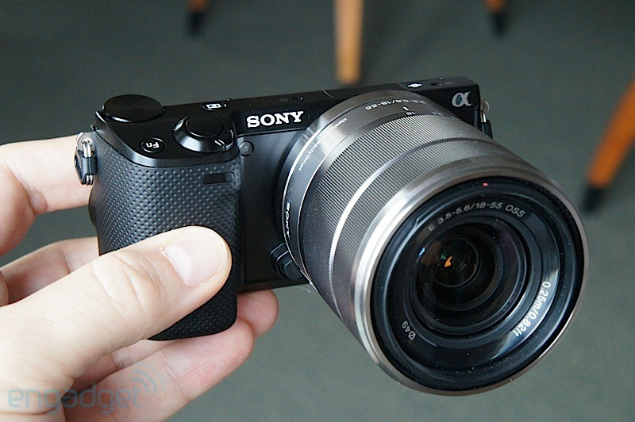
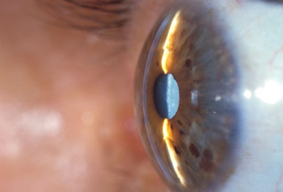
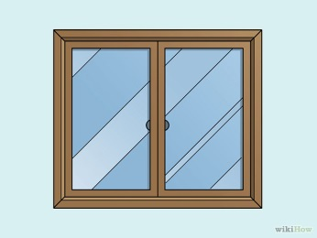
4. Kuris iš iš šių skaidrių kūnų yra natūralus lęšis?
a) akinių lęšis;
c) fotoaparato objektyvo lęšis;
b) akies lęšiukas;
d) lango stiklas.

Slide 63
5. Kas yra matuojama dioprijomis ?
a) laužiamoji geba;
b) židinio nuotolis;
c) atstumas tarp optinio centro ir pagrindinio židinio;
d) lęšio storis.

Slide 64
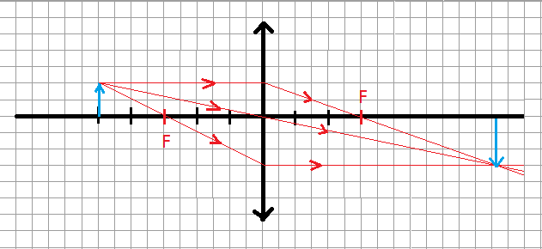
6. Koks atvaizdas susidarė?
a) tikslus, sumažintas;
b) menamas, padidintas;
c) tikras, padidintas;
d) menamas, sumažintas.

Slide 65
7. Lęšiai yra naudojami:
a) mašinoms gaminti;
b) veidrodžių gamyboje;
c) televizoriams kurti;
d) optiniams prietaisams kurti.

Slide 66
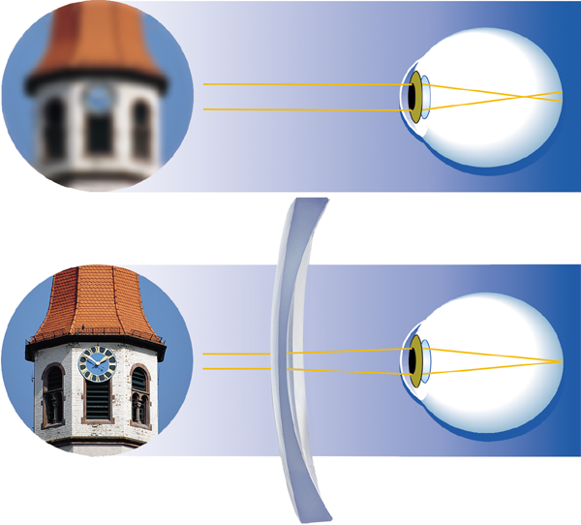
8.Kokia regėjimo yda koreguojama iliustracijoje pavaizduotais lęšiais?
a) astigmatizmas;
b) trumparegystė;
c) toliaregystė;
d) bet kokia regėjimo yda.

Slide 67
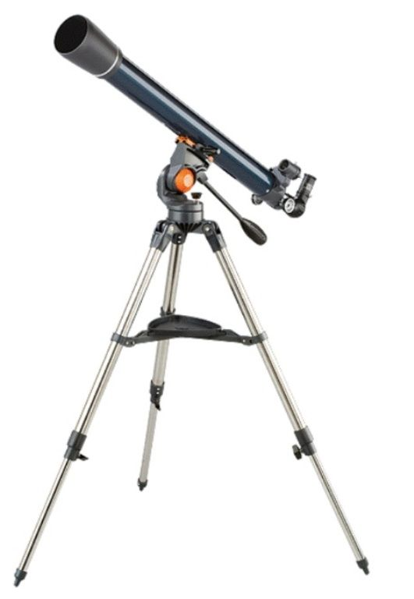
9. Koks yra teleskopo okuliaro ir objektyvo židinio nuotolis ?
okuliaro didelis, objektyvo nedidelis;
abiejų nedidelis;
okuliaro nedidelis, objektyvo didelis;
abiejų didelis.

Slide 68
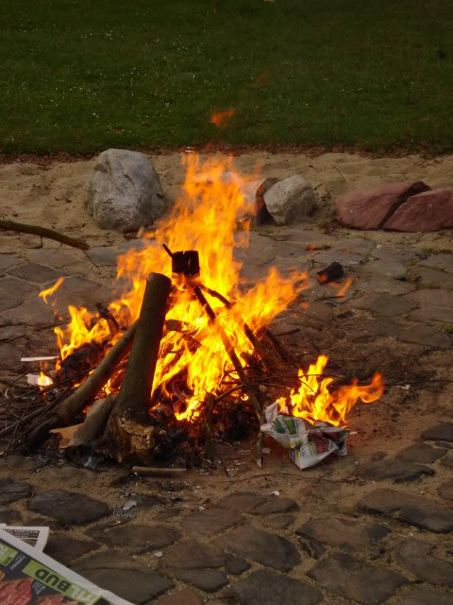
10.Kokį lęšį panaudojus galima uždegti laužą?
a) bet kokį lęšį;
b) sklaidomąjį;
c) glaudžiamąjį;
d) lęšiu neįmanoma
uždegti laužo.

Slide 69
Testo atsakymai
a)
d)
b)
b)
a)
c)
d)
b)
c)
c)

Slide 70
UŽDAVINIAI

Slide 71
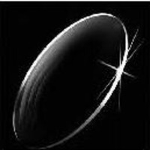
1 uždavinys
Lęšio židinio nuotolis yra lygus 5 m. Apskaičiuokite lęšio laužiamąją gebą.

Slide 72
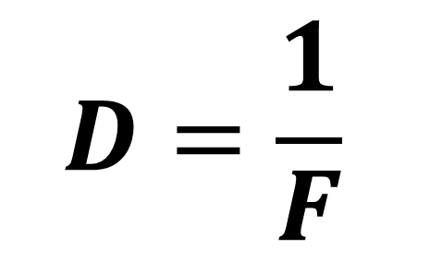

Sprendimas: (pagal laužiamosios gebos formulę)
$$D=\frac{1}{F}$$
$$D=\frac{1}{F}=\frac{1}{5}=0,2 D$$
Atsakymas: D= 0,2 D

Slide 73
2 uždavinys
Daigtas padėtas 0,4 m atstumu nuo lęšio, o to daigto menamasis atvaizdas gautas už 1,2 m nuo lęšio. Koks yra lęšio židinio nuotolis ?

Slide 74

Sprendimas: (pagal plonojo lęšio formulę)
$$\frac{1}{F}=\frac{1}{d}+\frac{1}{f}$$
Kadangi gautas menamas atvaizdas, turime pakeisti ženklą.
$$\frac{1}{F}=\frac{1}{d}−\frac{1}{f}$$
$\frac{1}{F}=\frac{f−d}{df}$ ; $F=\frac{df}{f−d}= 0,4∗1,2/1,2−0,4=0,48/0,8=0,6m$
Atsakymas: F=0,6 m.

Slide 75
3 uždavinys
Kokiu atstumu nuo abipus iškilo lęšio, kurio židinio nuotolis 40 cm, reikia padėti daigtą, kad jo atvaizdas būtų 2 kartus padidintas?

Slide 76

Sprendimas:
$Γ=\frac{f}{d}=2$; $f=2d$; $\frac{1}{F}=\frac{1}{d}+\frac{1}{f}$; $\frac{1}{F}=\frac{1}{d}+\frac{1}{2d}=1+\frac{2}{2d}=\frac{3}{2d}$; $\frac{1}{F}=\frac{3}{2d}$;$2d=3F$;$d=\frac{3F}{2}=1,5F=0,6 m$
Atsakymas: d=0,6 m

Slide 77
Šaltiniai
Fizika
http://ligos.sveikas.lt/lt/ligos_straipsniai/akys__musu_langas_i_pasauli/
https://www.varle.lt/teleskopai/teleskopas-skywatcher-mercury-70500-az2--430074.html
http://www.schoolphysics.co.uk/age11-14/Light/text/Eye_/index.html
http://www.zeiss.co.uk/vision-care/en_gb/eye-care-professionals/optical-knowledge/optical-basics/optics-the-eye/ametropic-eye.html
Vladas Valentinavičius, fizikos vadovėlis 10 klasei.

Slide 78
Geros dienos ! ☺

